Slide 1
4. výzva
Pavel Lukeš
Ministerstvo pro místní rozvoj
Pavel.lukes@mmr.cz
10.4. 2018Praha

Slide 2
4. výzva – základní charakteristika
termín: 7. května 2018 – 22. června 2018
Alokace: celá zbývající alokace podle jednotlivých priorit
Tematické zaměření: všechny priority

Slide 3

4. výzva - novinky
Zjednodušení: způsobilost & fáze 2 – jednotková cena
Geografické pokrytí: nový požadavek
Důraz na období 2014-2020: výsledky projektů
Trvání projektu: zkrácení fáze 2 na 1 rok

Slide 4


1. Termín výzvy
Termín: otevření: 7. května 2018 (iOLF zpřístupněn)
uzavření: 22. června 2018 ve 12:00
7 týdnů (kratší než u 3. výzvy)
Balíček pro žadatele dostupný již od dubna
Schvalování předložených žádostí: nejdříve konec 2018

Slide 5

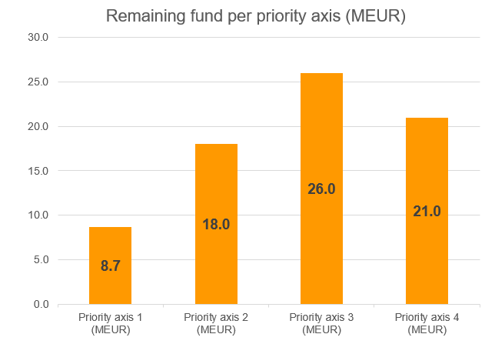
2. Rozpočet výzvy
Celý zbývající rozpočet programu (74 mil. Eur)

Slide 6

2. Dostupný rozpočet
Dostupný rozpočet podle priorit nehraje roli při hodnocení
Přesun financí mezi prioritami možný po rozhodnutí Monitorovacího výboru
Pouze kvalita se počítá!

Slide 7




3. Tematická koncentrace
Všechny investiční priority otevřeny

Slide 8
3. Tematická koncentrace
184 schválených projektů/ často opakovaná témata
Má Váš projekt přidanou hodnotu?
Řízení/správa RIS3 Klastry v rámci RIS3 Inovace v oblasti zdraví Inovace v oblasti potravin | Internacionalizace MSP Podnikání
Oběhové hospodářství | Městská mobilita Energetická účinnost budov

Slide 9
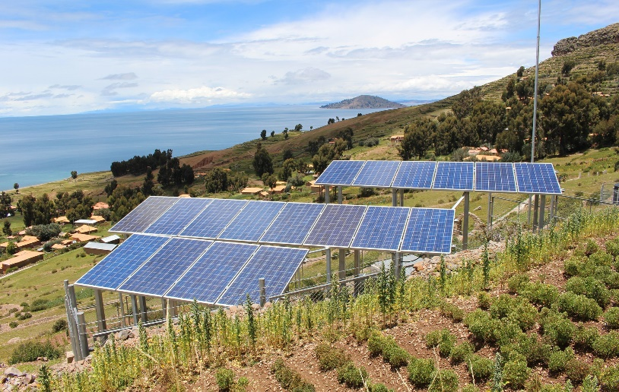


3. Tematická koncentrace
Málo zastoupená témata
Kvalita vody
Obnovitelná energie
Odpadové hospodářství

Slide 10
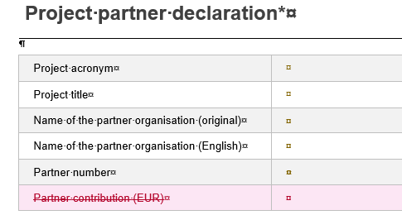
4. Zjednodušení
V oblasti způsobilosti:
Z „Partner Declaration“ odstraněno pole uvádějící částku spolufinancování projektu příjemcem
Přílohy jsou automaticky generovány v iOLF

Slide 11
4. Zjednodušení
V oblasti implementace:
Jednotková sazba pro fázi 2
Poprvé v rámci programů Interreg!
Nový způsob uvažování: jednotková sazba je vázána na výstupy projektu a ne přímo na skutečně vynaložené výdaje
Jaké to má výhody:
Jednoduší kontrola (pouze na úrovni JS)
Jednoduší příprava rozpočtu pro fázi 2

Slide 12
5. Geografické pokrytí
Vyšší kvalita žádostí
Alespoň 3 ze 4 níže uvedených oblastí musí být zastoupeny v každém projektu
Oblast | Země
Sever | Denmark, Estonia, Finland, Germany, Latvia, Lithuania, Norway, Sweden
Východ | Austria, Bulgaria, Czech Republic, Hungary, Poland, Romania, Slovakia, Slovenia
Jih | Croatia, Cyprus, Greece, Italy, Malta, Portugal, Spain
Západ | Belgium, France, Ireland, Luxembourg, Netherlands, Switzerland, United Kingdom

Slide 13
5. Geografické pokrytí
Geografické pokrytí: často se opakující nedostatek v předložených žádostech
V případě nedostatečného geografického pokrytí: vyřazení žádosti z hodnocení (pravidlo 80%)
Všechny v současnosti schválené žádosti tento požadavek splňují

Slide 14
5. Geografické pokrytí
Dosud nezapojené subjekty v programu jsou vřele vítány

Slide 15

6. Vliv na období 2014-2020
Současné programové období se již chýlí ke konci, ale:
Výsledky mohou být dosáhnuty již v rámci 1. fáze projektu
Různé možnosti jak zlepšit řešené politické oblasti
Zaměření není výlučně na programy Strukturálních fondů

Slide 16
7. Trvání projektu
Trvání 2. fáze projektu zkrácena ze 2 let na 1 rok
kontext: původně doporučené trvání projektu 5 let, není možné
  (všechny projekty musí skončit do: března 2023)
Důvody zkrácení trvání 2. fáze projektu:
  Fáze 1 je klíčová pro programu Interreg Europe
  Zkrácení fáze 1 = výzva pro dosažení výsledků
  Přidaná hodnota 2. fáze na konci programového období?

Slide 17
Otázky?
Děkuji za pozornost
Pavel Lukeš
Odbor evropské územní spolupráce
Ministerstvo pro místní rozvoj
E-mail: pavel.lukes@mmr.cz
Web: www.dotaceEU.cz
www.interregeurope.eu
Tel: 224 862 331

